Slide 1
PHÒNG GIÁO DỤC VÀ ĐÀO TẠO ĐẠI LỘC
TRƯỜNG TIỂU HỌC HỨA TẠO
CHÀO MỪNG CÁC EM HỌC SINH ĐẾN VỚI
MÔN: TIN HỌC LỚP 4
Giáo viên: Bùi Thị Hiếu
Năm học: 2023 - 2024

Slide 3
Thứ ba, ngày 26 tháng 3 năm 2024
Tin học
CHỦ ĐỀ 6:
GIẢI QUYẾT VẤN ĐỀ VỚI SỰ TRỢ GIÚP CỦA MÁY TÍNH
Bài 14: Khám phá môi trường lập trình trực quan(Tiết 1)

Slide 4
Thứ ba, ngày 26 tháng 3 năm 2024
Tin Học
Bài 14: Khám phá môi trường trực quan(Tiết 1)
Nhận biết được nhóm lệnh và các lệnh thuộc nhóm lệnh.
Thực hiện được các thao tác cơ bản: kéo thả lệnh, xoá lệnh, ghép các lệnh thành khối lệnh.
MỤC TIÊU

Slide 5
KHỞI ĐỘNG
Sau khi thực hiện trò chơi “Điều khiển rô-bốt” trên máy tính ở Bài 13, bạn An rất muốn biết cách tạo ra chương trình. Chắc em cũng có mong muốn tạo ra chương trình đó phải không?
Bài học này sẽ giúp em thực hiện điều đó.

Slide 6
1. Lệnh và Nhóm Lệnh
HOẠT ĐỘNG
Nhận biết các lệnh trong các nhóm lệnh
Quan sát màn hình Scratch, em có thể nhìn thấy những nhóm lệnh nào? Hãy nhận xét màu sắc của nhóm lệnh "Chuyển động" và màu sắc của các lệnh trong nhóm đó.
Trong phần mềm Scratch, mỗi nhóm lệnh cơ bản và các lệnh thuộc nhóm đó có cùng màu sắc.
Ví dụ, nhóm lệnh Điều khiển và lệnh Đợi 1 giây của nhóm này cùng có màu cam.Tên của mỗi nhóm lệnh gợi ý công dụng của chúng.
Ví dụ: nhóm lệnh Chuyển động gồm các lệnh điều khiển nhân vật di chuyển, nhóm lệnh
Hiển thị chứa các lệnh thay đổi hình ảnh nhân vật, sân khấu và các thông báo sẽ xuất hiện trên màn hình,...
2

Slide 7
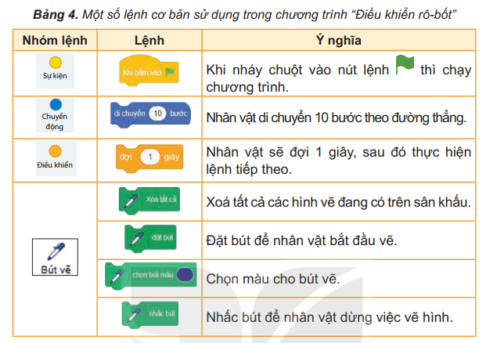
Bảng 4 dưới đây minh hoạ một số lệnh của các nhóm lệnh cơ bản được sử dụng trong chương trình “Điều khiển rô-bốt”.

Slide 8
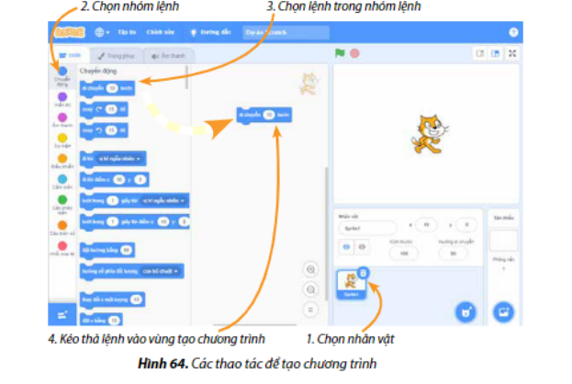
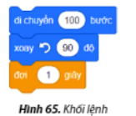
Để đưa lệnh vào chương trình cho một nhân vật, em thực hiện các thao tác như sau:
Các lệnh được ghép với nhau tạo thành khối lệnh. Ví dụ, Hình 65 là khối lệnh gồm 3 lệnh. Khi chạy chương trình, các lệnh trong khối lệnh được thực hiện lần lượt theo thứ tự từ trên xuống dưới

Slide 9
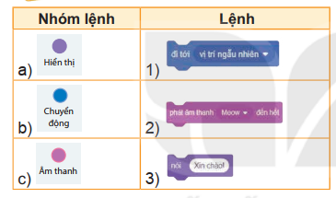
Trong scratch, mỗi nhóm lệnh có nhiều lệnh và chúng cùng màu. Mỗi lệnh sẽ điều khiển nhân vật thực hiện
Em hãy ghép mỗi lệnh sau với nhóm lệnh thích hợp.

Slide 10
Chú Sóc nâu đang cố gắng nhặt những hạt dẻ để mang về tổ. Các em hãy giúp đỡ chú Sóc bằng cách trả lời đúng các câu hỏi nhé.

Slide 11
Lệnh sau thuộc nhóm lệnh nào?
A:
B:
C:
D:

Slide 12
Lệnh sau thuộc nhóm lệnh nào?
A: Chuyển động
B: Bút vẽ
C: Hiển thị
D: Âm thanh

Slide 13
Lệnh sau thuộc nhóm lệnh nào?
A:
B:
C:
D:

Slide 14
Lệnh sau thuộc nhóm lệnh nào?
A: Sự kiện
B: Chuyển động
C: Hiển thị
D: Âm thanh

Slide 15
Lệnh sau thuộc nhóm lệnh nào?
A: Chuyển động
B: Âm thanh
C: Hiển thị
D: Bút vẽ

Slide 16
L
L
LOVE
TẠM BIỆT VÀ HẸN GẶP LẠI
G
PIRCE
L
S
T
H
L

